Slide 1
مَركَزُ التَّربِيَّةِ الدّينِيَّة
يُقَدِّمُ كِتابَ الأَساسِيَّ الثّاني

Slide 3
اللِّقاءُ الرّابِع
الصَّلاةُ لِقاء الله

Slide 5
سَلام المَسيح أَصدقائي...
اليَوم رَح مِنشوف
كيف الصّلاة
هيّي لِقاء بِالله!

Slide 6
شُو رَح نَعمِل اليَوم؟
نْحَدِّد الصَّلاة بِكَلِماتْنا بِاعتِبارها لِقاء بِالله، ونْصير نِحكي مَعو كأنّو صَديق بيَعرِفْنا وبيحِبْنا مِتِل ما نِحنا
نندرك جَمال لِقاءنا بِالله بِأعماقنا ونْصَلّي مِن كِلّ قَلبنا

Slide 7
خَلّونا هَلَّق نْحِط
نَفسنا بِحُضور الله
ونِستِدعي الرّوح القُدُس

Slide 8
يا رَبّ إِمنَحْنا نِعمَةَ حُضورِكَ بَينَنا وَساعِدنا حتّى نَعيشَ كأبناءِ النّور

Slide 9
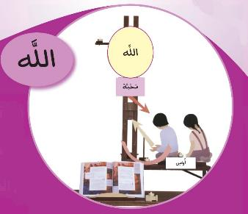
يَلّا يا زغار،
تأمَّلوا
مْنيح هَالصَّبي
وهَالبِنِت

Slide 11
شو الحَرَكة يَلّي
عَمّ يَعمِلها كِلّ
واحَد فيهُن؟

Slide 12
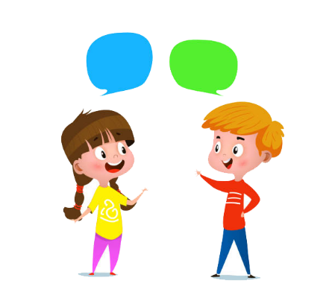
البِنِت راكعَة وَالصَّبي فاتِح إيدَيه
قرب اسم الله

Slide 13
شو بيِعني
هيدا الشّي؟

Slide 14
إنُّن عَمّ يحكوا مع الله يعني عم بيصَلّوا...

Slide 15
شو يَعْني عَمّ بيصَلّو؟
خَلّونا نِسمَع
شو بيقِلْنا الكتاب المقَدَّس

Slide 16
خَلَق اللَّه الإنْسان عَ صورتو
والإنْسان أخَدْ مِن اللّه كِلْ شِيْ.
و الّلَه عطاه عَقِلْ تَ يفكِّر وسَلَّمو مَسؤوليّة الخَلق.
الإنسان عَظيم لأنُّو قادِر يِكتِشِف كِلّ
أعمال اللَّه وجَمال الأرض،
والأهمّ إنُّو قادِرْ يَعْرِف اللَّه
حْكِي مَعُو مِتِل ما بْيِحْكِي مَع صَدِيق.
بتِتْذَكَّروا عن شو حْكينا المَرَّة الماضْيِة:

Slide 17
بَسْ كيفْ بْيِقْدِرْ يَعْرِفْ
اللّه وأيمْتِين؟
تَعوا تَ نِسمَع
كِلْمِة اللَّه.

Slide 18
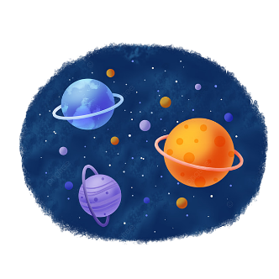
بيقول يَشوع بِنْ سِيراخْ بِالكْتاب المقَدَّس.
«في خَفايا كْتيرِة أَعْظَمْ من هَيْدِي
ويَلّي شِفْنِاه مِن أعْمِالُو هُوِّي الْقَليلْ.
الرّبْ هُوّي يَلّي عمِلْ كِلْ شي وخَلّا الأتْقِيا حَكيمين».
هيدا يعني انو في إِشْيا كْتِير أَعْظَم مِنْ يلّلي نِحْنَا شِايْفِينَا،لأنّها شي قَلِيل.
والرَّبّ هُوِّي يَللّي عِمِلْ ِكلّ شِي وعَطَى الحِكْمِة لَيَلّي بيْحِبّو، وعَطاهُنْ كَمِان قَلب تَ يْفَكْرُو

Slide 19
شو هِيّي الحِكمِة يَلّي عَطاها الله لَلبَشَر؟

Slide 20
كتيرْ بيِحْكِي عَنَّا يَشُوع بِنْ سِيرَاخ، بَدُّو يْقُول إنّو اللَّه عَطَى ذِاتُو لَلْبَشَرْ، عَطاهُنْ حَالُو.
اكتَشَفْ يَشُوع بِنْ سِيرَاخ كَنز وبَدُّو يِتْشِارَكْ هَالكَنز مَع كِلّ يَلّلِي بْيِسْمَعُولُو:
شُو هُوِّي هَالكَنز؟

Slide 21
إنّو اللَّه ما عَطَى لَلْبَشر هدِيِّة مِادِّية، عَطاهُنْ ذِاتُو. اللَّه حَاضِرْ بقْلُوب كِلّ البَشَر، سِاكِنْ بِقَلب كِلّ واحَدْ مِنُّنْ.
هُوِيّ هَون أَكيد!حَيْ وخَفِي وحَاضِرْ دِايْمًا.
ونِحْنَا مِتل بَيت زْغِير اللَّه سِاكِنْ في عَ هَالأَرض

Slide 22
للَّه سِاكِنْ بِهالبَيت، سِاكِنْ بِصَمت. بعِيدْ عَن النَّظَرْ، ما حَدَا شايْفُو. بَسْ هُوِّي حَيّ وحاضِرْ فِعْلاً وما بْيِتْرِكْنا أبدًا. اللَّه ما بْيَعمِلْ ضَجِّة؛ حَسَّاس، ومَا بْيِزعُجْ حَدا. وما بيِجْبُرْنا نحِبُّو أو نِقْبَلْ حُبُّو، نَاطِرْنا تَ نِحْنَا نْرُوح لَعِنْدُو مَجِّانًا، ما إِلْنا إلّا نْدِقْ عَ الباب.

Slide 23
- بَس كيفْ بيدِقُّو عَ باب اللَّه؟
-شو بيقُول الكتاب المقَدَّس؟

Slide 24
عِطي اللَّه لَلْبَشر
قَلب لَلتِّفْكِير
فينَا نلمُسْ اللَّه؟
أو نْشُوفُو أو نِسْمَعْ صَوْتُو؟
لا! ما فِينَا! بسْ فينَا نِسْمَعْ كلِمْتُو (يسوع).
فينا نْشُوفْ جَمِال الخَلِيقَة.
والخَليقَة بتْدِلّنا علَيه.

Slide 25
بَسْ الحَوِاس ما بِتْكَفِّي،
ما بِتْقِلْنَا كِلّ شِي عَنْ اللَّه.
وما بِتْخلّينَا نِلْتِقي فيه حَقيقةً!

Slide 26
بعَقِلْنا فينَا نْفَكِّر،
وبْعَقِلْنَا بْنَعْرِفْ شِي بَسيط عَنْ اللَّه.
لأنّو عَقِلْنا مَحْدُود ما بْيِقْدِرْ يِفْهَمْ اللَّه
ولا بْيِقْدِرْ يفَسِّرْ اللَّه.
بَسْ إذَا دَرَسْنَا كِلْمِة اللَّه بالكتاب المقدَّس
بنقدِرْ نِكْتِشِفْ مَشْرُوع حُبّو لَلْبَشَرْ
وبْنَعرْفُو أحْسَن

Slide 27
نِحْنَا قِدِّام سِرّ أكْبَر مِنّا بِكْتِير
وقِدِّامْ هَالسِّرْ نِحْنا مَدْهوشِين.
اللَّه خَلَقْنا تَ نْكُون مَعُو ،
هُوِّي سِاكِنْ فينَا
وبَدُّو إنُّو نَعِرْفو ونْحِبُّو.
كِرْمِال هَيك بْيَعْطينَا نِعْمِة الإيمان.
والإيمان هُوِّي الهْدِيِّة يَلّلي عَطانا ياها لمّا اتْعَمَّدْنا.

Slide 28
بالإيمان صرنا قادرين نِلْتِقى بِاللَّه وبِنْحاكِيه مِتل الصَّدِيق
لمَّا بْيِحْكِي مع صَدِيقُو
كيفْ فينَا نَعْمِلْ فِعِل إيمَان؟
بِنْرُوحْ تَ نِلْتِقِي بِاللَّه، مِتلْ ما نِحْنَا،
بِنْخَلِّي جِسمْنَا يرُوق،
بنِتْوَّجّه لإلو بِعَقِلْنا ونِحْنَا واثْقِين من كِلِمْتُو.

Slide 29
يا رَبّ أنا بآمِنْ إنّكْ إنْتَ هون وحَيّ فيِّي!
واللَّه بْيِسْمَعْ صَلاتِي يَلّلي بقُولا بِصَمت.
وبْإيمَانِي فِينِي طالُو دِايمًا

Slide 30
اسمَعُوا: إذَا حَطَّيْت إيدِي بِالمَي،
رَح بْتِتْبَلَّلْ أَكِيد!
وإذا عمِلِتْ فِعِلْ إيمَان
رَحْ بِلْتِقِي باللَّه
أَكِيد!بالإيمان بُوصَلْ لَأللَّه
وهُوِّي بيِسْمَعْلِي دِايمًا
وبِيْجِاوِبْنِي وبِيْحَوِّلْنِي.
الإيمان كَنز كبِيرْ
ونِحْنَا مِشْ وَحِدْنَا
مِنْقُول "نُؤمن"

Slide 31
الكْنِيسِة كِلاّ بتقول «نؤمن»
، وهيِّي عَيْلِة المَسيحيِّي،
بِتْحِطْ عَ لْسِاننَا كِلْمِات تَ نْعَبِّرْ عَنْ إيمانْنَا.
مع كل مسيحي
فينا نقول:
نؤمن بإلَهٍ واحد

Slide 32
وهَلَّق مَع كِلّ المسيحيِّي
تعو نْقُول:
«نُؤمِنُ بِإِلَهٍ واحِد»

Slide 33
نُؤمِنُ بإِلَهٍ ............، آبٍ...............الكُلّ، خالِق..............وَالأرض، كُلّ ما يُرَى وَما لا ـ.........

Slide 34
مين بيَعرِف شو هِيّي الكَلِمات النّاقصَة
وفيه يْقول
العِبارَة كامْلِة؟

Slide 35
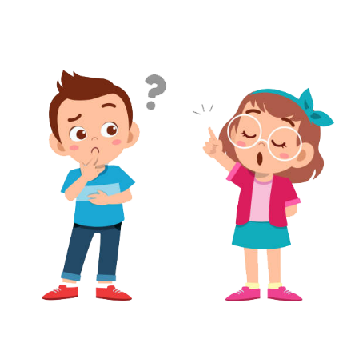
نُؤمِنُ بإلَهٍ واحِد، آبٍ ضابِط الكُلّ، خالِق السّماء وَالأرض، كلّ ما يُرى وما لا يُرَى

Slide 36
مِن بَعد ما سْمِعنا المُحادَثة،
رَح إِسألْكُن
كَم سُؤال

Slide 37
وَين منِلمُس
حُضور الله
وكيف؟

Slide 38
منلمس حضور الله بِقُلوب كِلّ البَشَر.
هُوّي خَفِيّ صَحيح
بَس حاضِر دايْمًا بِالإيمان.

Slide 39
كيف فينا
نسمَع
صَوت اللَّه؟

Slide 40
دينَيْنا فيها تِصغي
لَ كِلِمْتو (يَسوع)
وعيونْنا بِتشوف عَلامات حُضورو
بِجَمال خَلَقو.

Slide 41
إذا الله حاضر فينا بشو فينا
نشَبِّه نَفِسْنا؟

Slide 42
مِنشَبِّه أَنفُسْنا
بِمَنزل زْغير
لَ الله عَ هَالأرض.

Slide 43
شو اللي بيساعدنا
تَ نفكِّر
ونَعرف
شي عَن اللَّه؟

Slide 44
عَقِلْنا

Slide 45
كيف
منِلتِقي
بِاللَّه؟

Slide 46
بالإيمان منِلتِقي فيه...
وبِالصَّلاة منِحْكي مَعو وكَأنَّو صَديق.

Slide 47
شو هِيي
الصّلاة
فإِذًا؟

Slide 48
هِيي لِقاء بِاللَّه ومخاطَبْتو وكَأنّو صَديق بيحِبْنا وبيَعرِفْنا.

Slide 49
وهَلّق جَرْبوا يا شاطرين
عِمِلوا
هَالنّشاطات

Slide 53
إلَهٍ واحِد
ضابِط الكُلّ
السَّماء وَالأَرض
وما لا يُرى
ننا

Slide 55
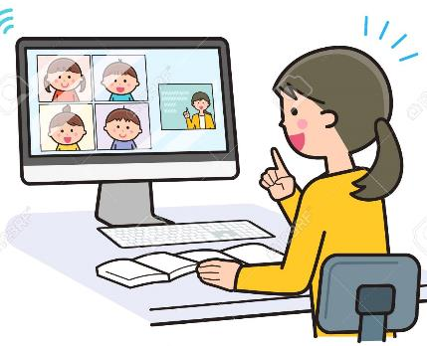

Slide 56
وهَلّق بَدّي ياكُن
تقولوا هالجُمَل
وَرايي
لَ حَتّى تنحِفِر
بِقُلوبكُن

Slide 58
ومنِختُم لِقاءْنا
اليَوم
بِهالصّلاة
وبهالتّرنيمِة

